Slide 1
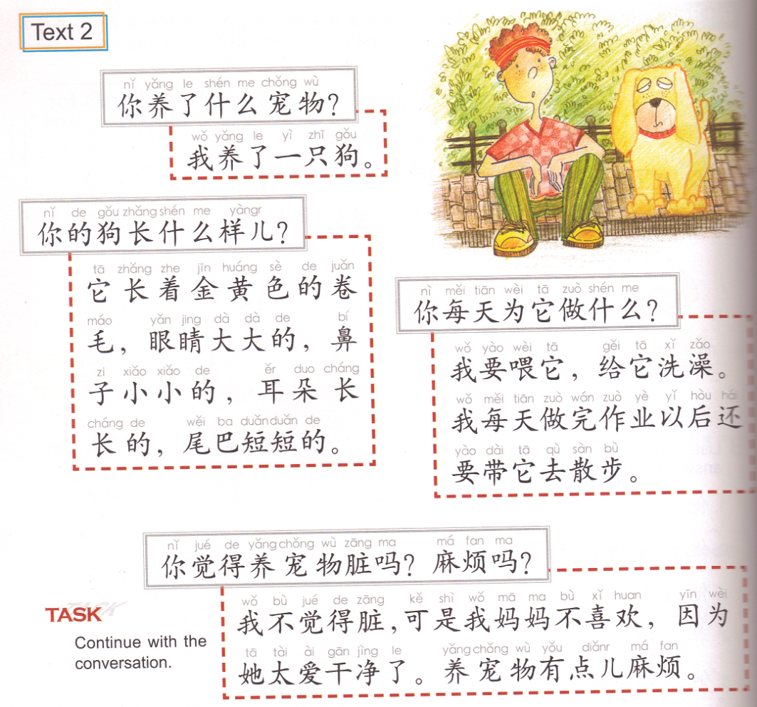
Do Now:
他养了什么宠物？
2. 他的狗长什么样？
Circle the adjectives and underline the body parts.
Go for a walk

Slide 2
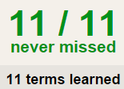
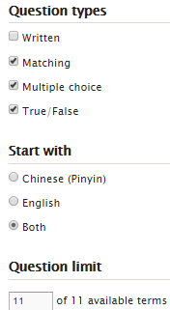
TASK 1 QUIZLET instructions – 宠物 verbs and adjectives each section/20% Flashcard-Go over all the words
Learn-Make sure you finish 100%
Speller-Make sure you finish 100%
Scatter-The time needs to be within 40 seconds.
Test- Create New Test after you change the settings to:
Make up all the work you are missing on the progress report you get today 02/24:
This number doesn’t matter.
15/15
This number has to be 100
15/15
The comment doesn’t matter.
15
This number has to be 12
This number has to be less than 40
15 of 15

Slide 3
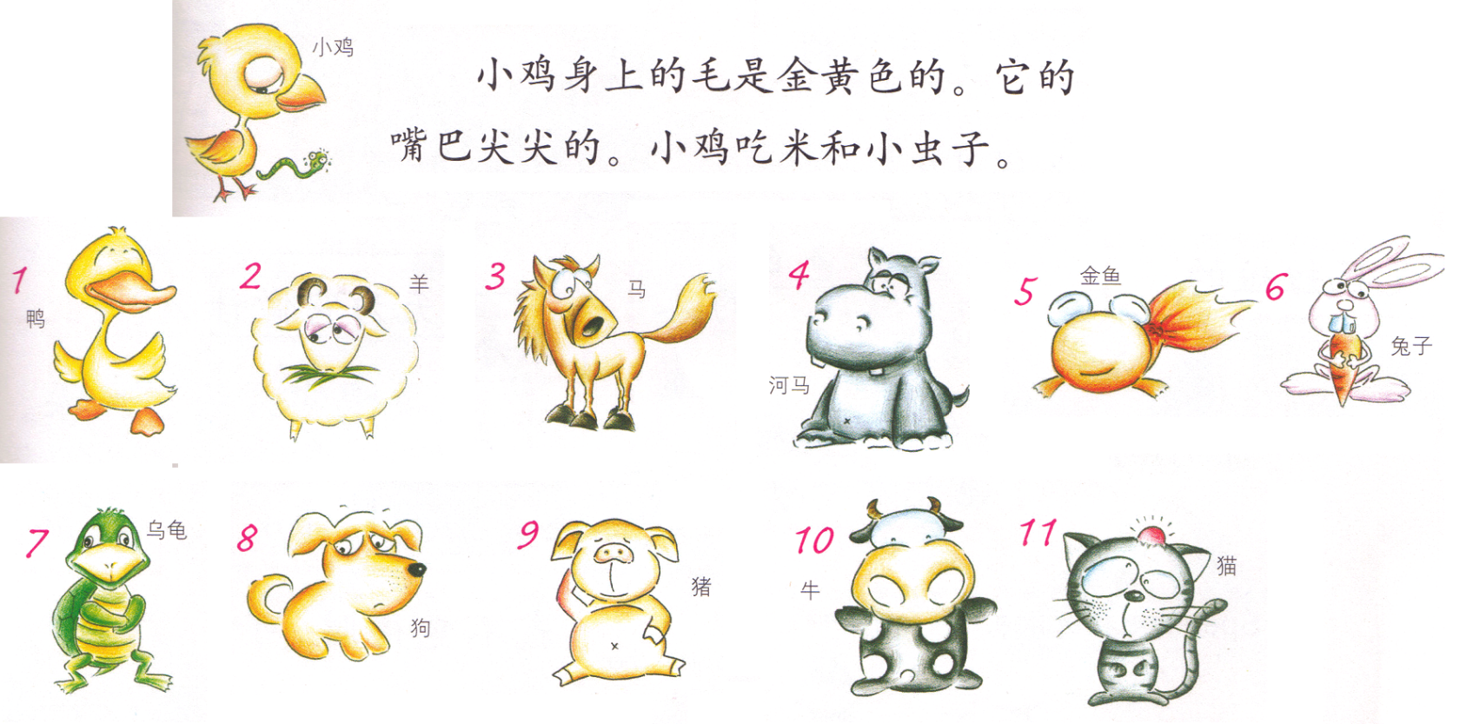
Task 2: Describe 2 animals, using the example shown.
Reference- quizlet 02/22 Task 1
（ ）身上的（ ）是（ ）色的。
它的（ ）（ ）的。
（ ）吃（ ）和（ ）。

Slide 4
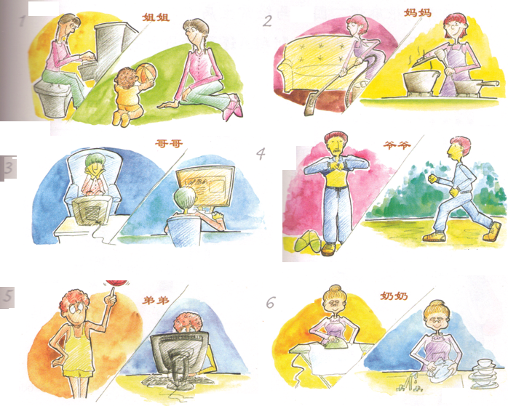
Task 3: Choose 4 sentences to describe, write down the green structure and the subjects, cut out the activities and glue them on the right spots to form sentences that match the pictures.
我吃(V.)完晚饭(N.)以后做作业。
1. 弹钢琴
和弟弟玩
2. 吸尘
做饭
3. 上网
看电视
4. 跑步
换衣服
5.打篮球
浏览网页
6.洗碗
熨衣服

Slide 5
Task 4:
Matching
不要 do something
别 do something
Don’t …..
不要 do something 了
别 do something 了
Don’t …../ Stop…
不要说话！
不要说话了！
Don’t talk!
Stop talking!
不要看电视了，你应该做作业。
不要在房间里打篮球，
不要让猫吃鸡肉，
别下雨的时候剪草，
别在中文课的时候说英文，
不要去超市买水果，
别晚上上网了，
应该去菜市场，那里便宜。
你应该让它吃鱼。
等到晴天时在剪。
快点去做作业！
你应该在学校里打。
你们都应该说中文。

Slide 6
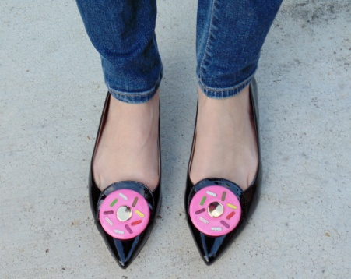
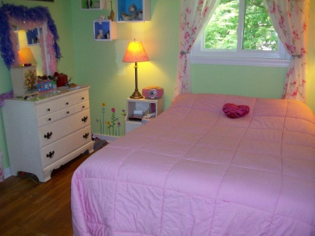
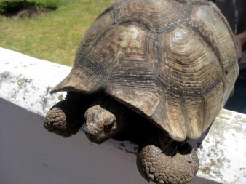
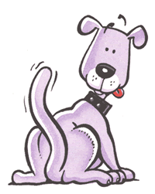
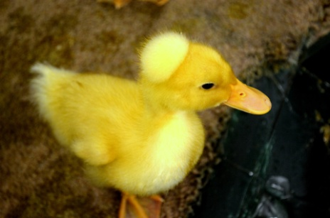
干净
尖
扁
壳儿
尾巴
脏

